Slide 1
dp进阶

Slide 2
主要内容：
状态压缩DP
倍增优化DP
数据结构优化DP

Slide 3
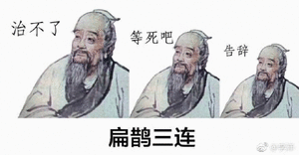
dp三连1.0(三要素)
1: 我是谁？ //设计状态，表示局面
2: 我从哪里来？ //填表法: 找到f(i)所依赖的状态
3: 我到哪里去？ //刷表法: 更新f(i)所影响的状态
我们讲的严谨一点，就是：
1: 问题的阶段
2: 每个阶段的状态
3: 前一个状态转化到后一个状态的递推关系(决策)

Slide 4
问题讨论
DP为什么会快？
暴力做法是枚举所有可能的解
DP是枚举所有有可能成为答案的解
也就是说DP自带剪枝
尽可能缩小解空间

Slide 5
dp三连2.0(三前提)
1: 子问题重叠性
2: 无后效性
3: 最优子结构

Slide 6
1: 状态压缩DP
在线性dp中我们已经意识到，动态规划的过程是随着阶段的增长，在每个状态维度上不断拓展。
对于某些问题，我们需要给动态规划的”状态”中记录一个集合，以便进行状态转移。

Slide 7
1.1: 二进制状态压缩
二进制状态压缩是指将一个长度为m的bool数组用一个m位二进制整数表示并存取的方法。
利用相应的位运算操作就可以实现对下标元素的存取
比如: if((n >> k) & 1) 就是找出整数n在k进制下表示的第k位数字

Slide 8
1.2: 例题
最短Hamilton路径(hdu3538)
问题描述: 给定一张n(1 <= n <= 21)个点的带权图，点从0~n - 1编号，同时再输入m行，每行输入两个数字(u, v)，表示u必须在v之前出现，也就是必须先访问u，才能访问v。你必须从0号点出发，求该图的最短的Hamilton路径。

Slide 9
问题分析
在任意时刻，我们需要考虑哪些点经过，哪些点没有经过。
所以我们用一个n位二进制数来表示这个数，如果说是1，代表这个点已经经过了，如果是0，表示这个点还没有经过。
我们用dp(i, j)来表示在i这个状态下，目前处于j个点时的最短路径。
所以我们能发现，初始状态dp(1, 0) = 0;即在 1 状态下(表示第0个点经过了，其他店没有经过)，且目前处于0这个点的最短路长度为0。

Slide 10
问题分析
还有一个问题，就是对于特殊的点对(u, v)，u必须要在v前面走过。
我们可以设立一个数组check[v] = 1 << u
那么我们如果在 check[i] == (当前状态 & check[i]) 时，我们才能继续更新。

Slide 11
scanf("%d%d", &u, &v); check[v] |= (1 << u); // 对先要走的点进行状态压缩
for(int i = 0; i < (1 << n); i++) // 一个n位二进制数
for(int j = 0; j < n; j++)
{
if((i >> j) & 1) // 如果此时j已经走过了
{
for(int k = 0; k < n; k++) //遍历k
{
if(i & (1 << k)) continue; //如果k也走过了 那么就跳过
if(check[j] != (i & check[j])) continue; // 如果这时候不满足题目的限制条件, 跳过
dp[i | (1 << k)][k] = min(dp[i | (1 << k)][k], dp[i][j] + val[j][k]); // 更新
}
}
}

Slide 12
1.3: 总结
当我们在DP的时候，需要把一个”集合”结构记录在一个状态中，那么我们这时候就可以考虑使用一个整数对来存储这样的一个状态信息，压缩后的状态一般是指数级别的，因此状压dp解决的通常是npc问题。

Slide 13
1.4: 问题拓展
1: NPC问题的概念
2: STL 的 bitset

Slide 14
2: 倍增优化DP
动态规划经常采用按阶段递推的形式，所以我们也可以采用倍增的思想，把阶段的线性增长转变为成倍的增长

Slide 15
2.1: 倍增思想
倍增，也就是字面意思，成倍增长。指我们在递推的时候，如果状态空间很大，通常的线性递推无法满足时间复杂度的要求，那么我们就可以通过成倍增长的方式，每次递推状态空间中在2的整数次幂位置上的值作为代表。(倍增)
我们可以通过”任意整数可以划分成若干个2次幂项的和”这个性质，使用之前求出的代表值来求所需要的值。所以倍增算法也要求我们递推的问题关于2的次幂具有可划分性。(二进制划分)
著名的快速幂就是倍增与二进制划分的体现。

Slide 16
2.2: 例题
开车旅行(https://www.luogu.org/problemnew/show/P1081)

Slide 17
问题分析:
1: 预处理出 小A 和 小B 从城市i出发第一个能到达的下一个城市。记为 ago(i) 和 bgo(i)。(链表 或 平衡树)
2: 本题的三个关键信息: 所在的城市、已行驶的天数、A,B各行驶的路程长度。如果知道天数，我们就能知道到达的城市和A,B行驶的距离，而且天数还能反映谁开车。所以将天数作为阶段，所在城市作为一位状态，使用倍增对DP优化。

Slide 18
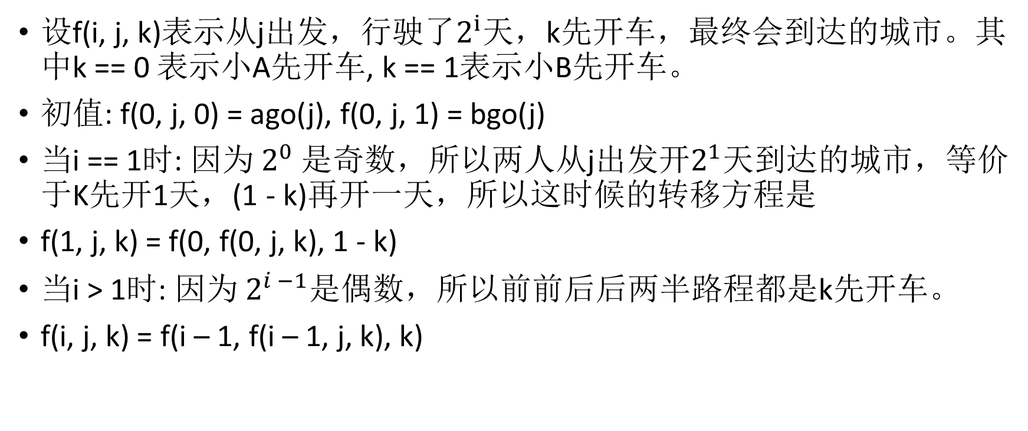
问题分析:
设f(i, j, k)表示从j出发，行驶了$2^{i}$天，k先开车，最终会到达的城市。其中k == 0 表示小A先开车, k == 1表示小B先开车。
初值: f(0, j, 0) = ago(j), f(0, j, 1) = bgo(j)
当i == 1时: 因为${ 2}^{0}$ 是奇数，所以两人从j出发开$2^{1}天$到达的城市，等价于K先开1天，(1 - k)再开一天，所以这时候的转移方程是
f(1, j, k) = f(0, f(0, j, k), 1 - k)
当i > 1时: 因为${ 2}^{i −1}是$偶数，所以前前后后两半路程都是k先开车。
f(i, j, k) = f(i – 1, f(i – 1, j, k), k)

Slide 19
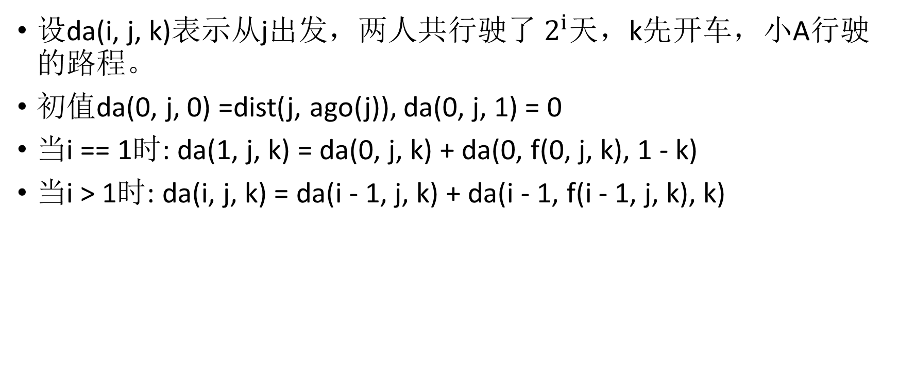
问题分析:
设da(i, j, k)表示从j出发，两人共行驶了${ 2}^{i}天$，k先开车，小A行驶的路程。
初值da(0, j, 0) =dist(j, ago(j)), da(0, j, 1) = 0
当i == 1时: da(1, j, k) = da(0, j, k) + da(0, f(0, j, k), 1 - k)
当i > 1时: da(i, j, k) = da(i - 1, j, k) + da(i - 1, f(i - 1, j, k), k)

Slide 20
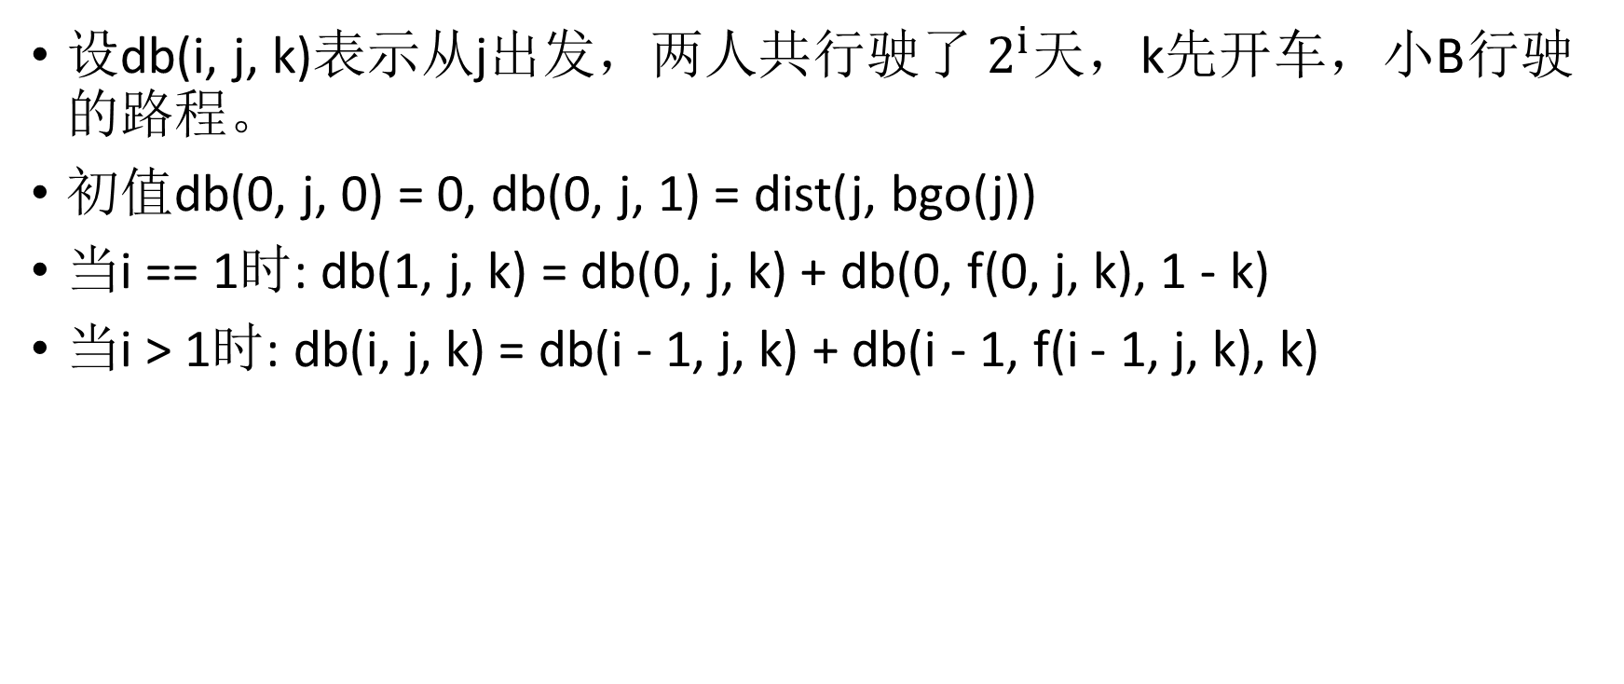
问题分析:
设db(i, j, k)表示从j出发，两人共行驶了${ 2}^{i}天$，k先开车，小B行驶的路程。
初值db(0, j, 0) = 0, db(0, j, 1) = dist(j, bgo(j))
当i == 1时: db(1, j, k) = db(0, j, k) + db(0, f(0, j, k), 1 - k)
当i > 1时: db(i, j, k) = db(i - 1, j, k) + db(i - 1, f(i - 1, j, k), k)

Slide 21
问题分析
上述讨论预处理完所有需要的信息，接下来讨论我们需要求的问题。
设solve(now, X)表示从now城市出发最多行驶X公里，那么AB各行驶多少路程。
我们递减顺序枚举所有2的整数次幂，作为行驶天数。
所以第一问我们可以枚举每一个起点，找出比值最小的city。
第二问直接计算。

Slide 22
2.3: 问题拓展
ST算法与RMQ问题
LCA(最近公共祖先): 也是倍增思想的一个体现

Slide 23
3: 数据结构优化DP
状态压缩DP和倍增优化DP都是从状态表示入手来进行优化。
但当状态表示和状态转移方程确定后，高效执行计算也是一个问题。
所以可以从转移入手，优化DP。
用高级的结构维护DP决策的候选集合，以便较快的执行增删改查封操作。

Slide 24
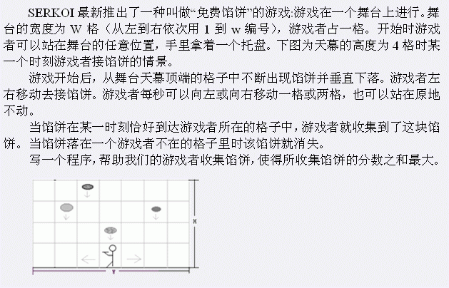
3.1例题
免费的馅饼(bzoj2131)
数据范围:
1 <= w, t[i] <= 10^8,
1 <= n <= 1e5。

Slide 25
问题分析
我们可以用f[i][j]来表示在i时刻，j位置上的最大值，我们将馅饼的时间升序排序就可以不要第一维了。
考虑什么样的j能作为决策点。假设说i在j之后落下，那么要满足abs(pi - pj) <= 2(ti - tj)这样的条件
化简后就是这样的两个式子
2*tj – pj <= 2*ti – pi (设为w1), 2*tj + pj <= w*ti + pi(设为w2)
所以就相当于每个物品有两个值，这两个值决定是否能够转移
也就是说j的这两个值都小于i的这两个值才能转移。

Slide 26
问题分析:
已知t[i] <= 10^8, 所以对于w2 = 2*tj + pj 来说，这个数字有点太大了，数组装不下
这里需要对这个关键字进行离散化w2
之后以w1作为第一关键字排序，w2作为第二关键字排序，树状数组维护前缀和最大值。

Slide 27
3.2: 问题拓展
单调队列优化多重背包

